Slide 1
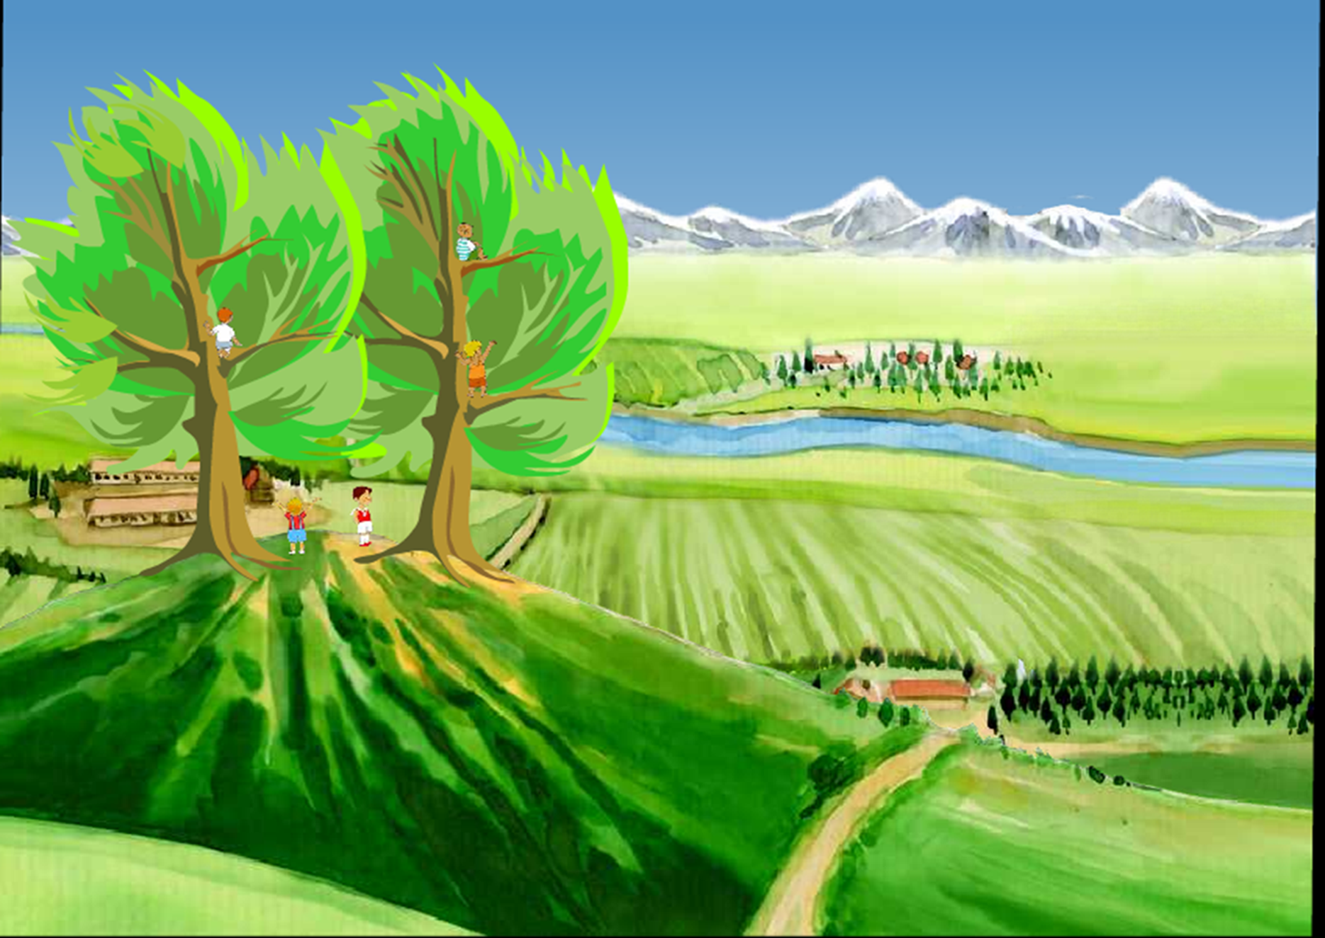

Slide 2


Tiết 33, 34

Slide 3
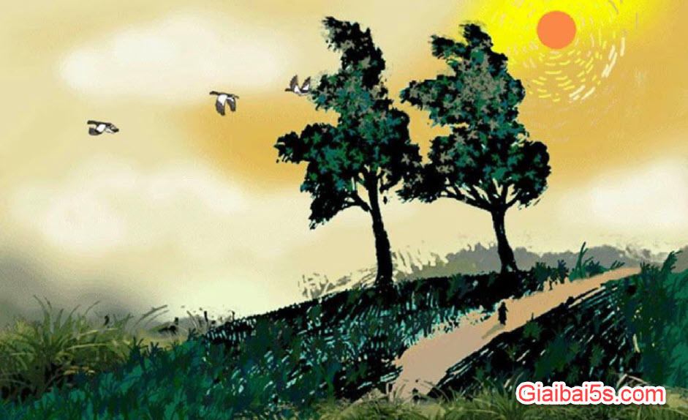
I. TÌM HIỂU CHUNG

Slide 4
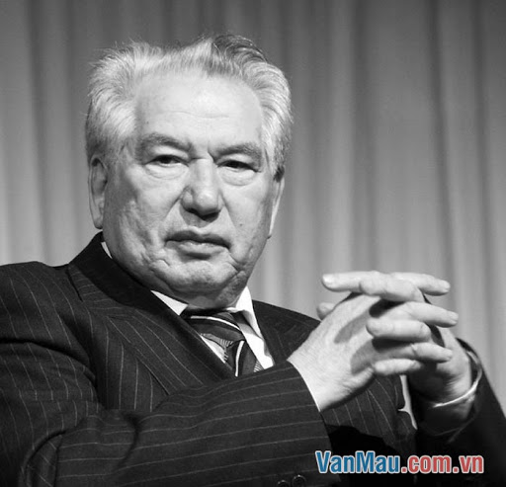

1. TÁC GIẢ
Ai-ma-tốp sinh 1928 - 2008.Ông là nhà văn nước Cư-rơ-gư-xtan ,trước đây là một nước thuộc Cộng hòa Xã hội chủ nghĩa Xô viết ; các tác phẩm quen thuộc: Cây phong non trùm khăn đỏ,Người thầy đầu tiên ….

Slide 5
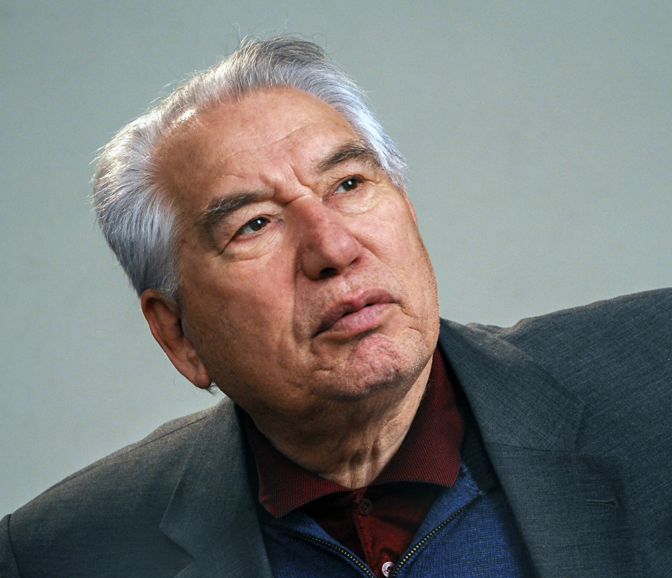

Đề tài chủ yếu trong các truyện ngắn của Ai-ma-tốp là cuộc sống khắc nghiệt nhưng cũng đầy chất lãng mạn, tình yêu, tình bạn, tinh thần dũng cảm vượt qua những thử thách hi sinh thời chiến tranh, thái độ tích cực đấu tranh của tầng lớp thanh niên, trước hết là nữ thanh niên để thoát khỏi sự ràng buộc của những tập tục lạc hậu.

Slide 6




TÁC PHẨM TIỂU BIỂU

Slide 7

2. TÁC PHẨM
- Trích ở phần đầu truyện “Người thầy đầu tiên” rút từ tập truyện “Núi đồi và thảo nguyên”.
a. Xuất xứ
- Tên đoạn trích do người biên soạn SGK đặt.

Slide 8
Tóm tắt “Người thầy đầu tiên”
Bối cảnh của truyện là một vùng quê hẻo lánh thuộc Cư-rơ-gư-xtan giữa những năm 20 của thế kỉ XX khi nơi đây tư tưởng phong kiến và gia trưởng, còn nặng nề, do đó phụ nữ và trẻ mồ côi bị coi thường và rẻ rúng.
Hình ảnh hai cây phong được miêu tả với một tâm trạng đầy xúc động của người kể chuyện. Nó dẫn dắt người đọc trở lại với 40 năm trước để chứng kiến những tình cảm sâu nặng giữa thầy Đuy-sen và cô trò nhỏ An-tư-nai.

Slide 9
2. TÁC PHẨM
- Trích ở phần đầu truyện “Người thầy đầu tiên” rút từ tập truyện “Núi đồi và thảo nguyên”.
a. Xuất xứ
- Tên đoạn trích do người biên soạn SGK đặt.
b. Thể loại
- Truyện vừa
c. PTBĐ
- Tự sự kết hợp miêu tả và biểu cảm

Slide 10
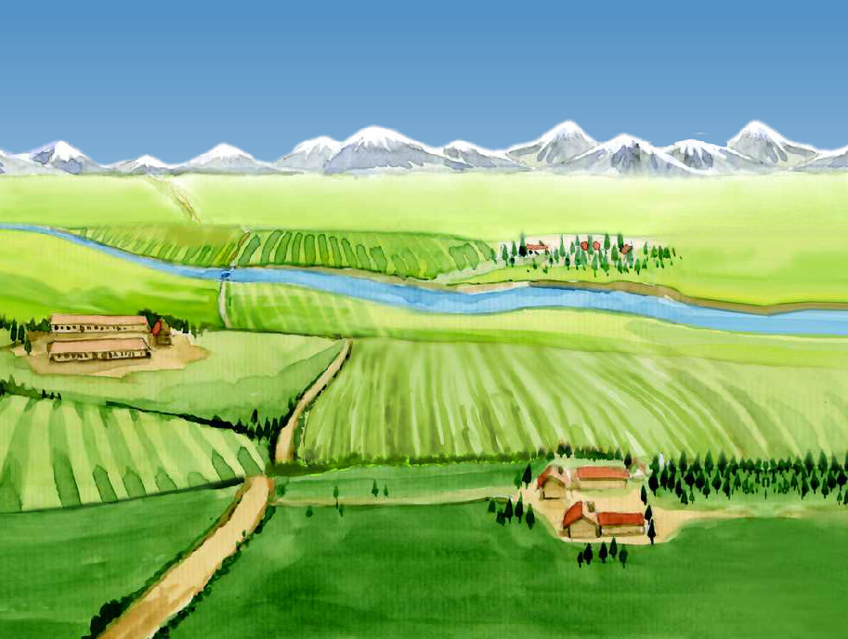
2. TÁC PHẨM
d. Ngôi kể
- Thứ nhất “tôi”, “chúng tôi”
- Đan xen lồng ghép ở hai thời điểm: hiện tại - quá khứ, trưởng thành niên thiếu, một người - nhiều người làm câu truyện sống động và chân thật hơn

Slide 11

Làng Ku-ku-rêu nằm ven chân núi. Phía trên làng, giữa một ngọn đồi, có hai cây phong to lớn. Hai cây phong hùng vĩ như những ngọn hải đăng trên núi, như biểu tượng của tiếng nói riêng, tâm hồn riêng của làng. Năm học cuối, bọn trẻ chạy ào lên phá tổ chim, leo lên hai cây phong cao vút để thấy bao vùng đất chưa từng biết và những con sông chưa từng nghe. Thuở ấy, nhân vật “tôi” chỉ cảm nhận sự gắn bó tuổi thơ mình với hai cây phong đuợc gọi là “Truờng Đuy-sen”.

Slide 12
Mạch kể
Tôi
Chúng tôi
Những cảm xúc riêng của “tôi” về hai cây phong
Những cảm xúc tập thể về hai cây phong và thảo nguyên
Hai mạch kể lồng ghép
Mở rộng cảm xúc vừa mang tính chất riêng vừa chung
…
Cho thấy tình yêu thiên nhiên và làng quê sâu sắc, rộng lớn của cả một thế hệ.

Slide 13

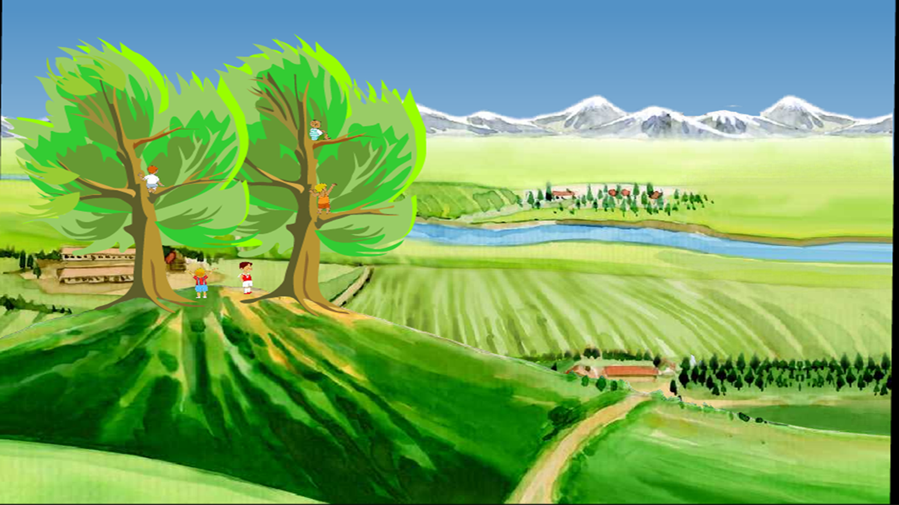
* Phần 1:
“Từ đầu” đến “gương thần xanh” => Hai cây phong trong cảm nhận của nhân vật “Tôi” - Người hoạ sĩ.
* Phần 2:
Còn lại => Kí ức tuổi thơ về hai cây phong. Suy ngẫm về người trồng hai cây phong.

Slide 14
II. ĐỌC – HIỂU VĂN BẢN
A. Nội dung

Slide 15
1. Đoạn trích là bài ca về tình yêu quê hương xứ sở:

Slide 16
Giới thiệu làng Ku-ku-rêu.
Trên một cao nguyên rộng, có những khe nước ào ào … đổ xuống.
Nằm ven chân núi
Phía dưới là thung lũng đất vàng, là cánh thảo nguyên Ca-dắc-xtan mênh mông..Con đường sắt làm thành một dải…chân trời phía tây.
- Nghệ thuật liệt kê, từ ngữ hình ảnh chọn lọc.
- Một vùng quê có phong cảnh hùng vĩ, bao la và nên thơ
=> Tình cảm yêu mến tự hào của nhà văn về quê hương mình

Slide 17
Hình ảnh hai cây phong
Vị trí:
+ Phía trên làng, giữa một ngọn đồi, hai cây phong hiện ra hệt như ngọn hải đăng đặt trên núi.
=> Hình ảnh hai cây phong như tín hiệu dẫn về làng Ku-ku –rêu.
=> Nghệ thuật so sánh: Hai cây phong không thể thiếu trong đời sống tinh thần của người dân làng Ku-ku –rêu.

Slide 18

Trong làng tôi không thiếu gì các loại cây, nhưng hai cây phong này khác hẳn - chúng có tiếng nói riêng, và hẳn phải có một tâm hồn riêng, chan chứa những lời ca êm dịu. Dù ta tới đây vào lúc nào, ban ngày hai ban đêm, chúng vẫn cứ nghiêng ngả thân cây, lay động lá cành, không ngớt tiếng rì rào theo nhiều cung bậc khác nhau. Có khi tưởng chừng như làn sóng thủy triều dâng lên vỗ vào bờ cát, có khi lại nghe như một tiếng thì thầm thiết tha nồng thắm truyền qua lá cành như một đốm lửa vô hình, có khi hai cây phong bỗng im bặt một thoáng rồi khắp lá cành lại cất tiếng thở dài một lượt như thương tiếc người nào. Và khi mây đen kéo đến cùng với bão dông, xô gãy cành, tỉa trụi lá, hai cây phong nghiêng ngả tấm thân dẻo dai và reo vù vù như một ngọn lửa bốc cháy rừng rực.

Slide 19
Đặc điểm
Có
- tiếng nói riêng
Với nhiều cung bậc khác nhau
Nghệ thuật: nhân hóa, so sánh, liệt kê
- tâm hồn riêng
- những lời ca êm dịu
một làn sóng thuỷ triều vỗ vào bãi cát.
một tiếng thì thầm thiết tha nồng thắm.
cất tiếng thở dài - thương tiếc người nào.
một ngọn lửa bốc cháy rừng rực.
=> Hai cây phong có đời sống tâm hồn phong phú, sức sống dẻo dai mãnh liệt.

Slide 20
Hai cây phong và kí ức tuổi thơ

Slide 21
“Vào năm học cuối cùng, trước khi bắt đầu nghỉ hè, bọn con trai chúng tôi chạy ào lên đấy phá tổ chim. Cứ mỗi lần chúng tôi reo hò, huýt còi ầm ĩ chạy lên đồi là hai cây phong khổng lồ lại nghiêng ngả đung đưa như muốn chào mời chúng tôi đến với bóng râm mát rượi và tiếng lá xào xạc dịu hiền. Và chúng tôi, lũ nhóc con đi chân đất, công kênh nhau bám vào các mắt mấu và cành cây trèo lên cao làm chấn động cả vương quốc loài chim. Hàng đàn chim hoảng hốt kêu lên, chao đi chao lại trên đầu. Nhưng chúng tôi vẫn chưa coi vào đâu, đến đây đã thấm gì! Chúng tôi cứ leo lên cao nữa, cao nữa – nào xem ai can đảm và khéo léo hơn ai! –và từ trên những cành cao ngất, cao đến ngang tầm cánh chim bay, bỗng như có một phép thần thông nào vụt mở ra trước mắt chúng tôi cả một thế giới đẹp đẽ vô ngần của không gian bao la và ánh sáng”.

Slide 22
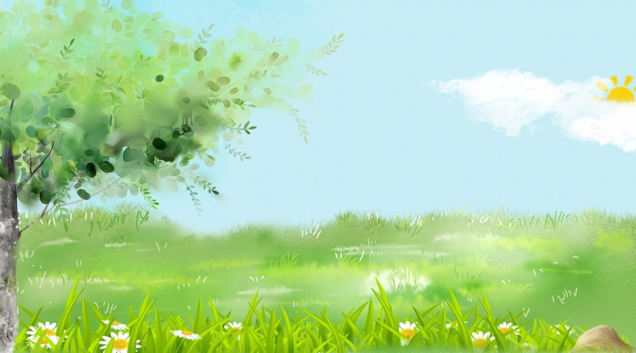
Kỉ niệm tuổi thơ cùng các bạn.
* Hai cây phong
Nghệ thuật
Kể, tả: so sánh, nhân hóa
- …khổng lồ, nghiêng ngả, đung đưa như muốn chào mời
- Bóng râm mát rượi, tiếng lá xào xạc, dịu hiền.
- Đàn chim hoảng hốt kêu lên...
Nội dung
Như người bạn thân thiết, gắn bó. Nơi hội tụ niềm vui tuổi thơ

Slide 23
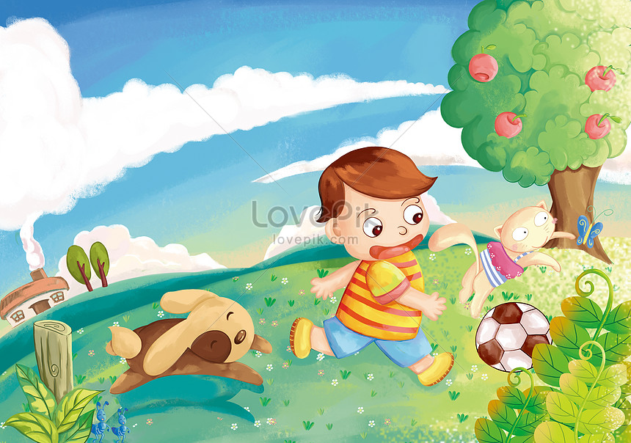
* Hình ảnh bọn trẻ
- Reo hò, huýt còi ầm ĩ, chạy lên đồi…
- Trèo lên cao …
=> Kỉ niệm tuổi thơ hồn nhiên.
- Bỗng như có một phép thần thông ...
=> Trí tưởng tượng kì diệu.
=> Bất ngờ, lạ lùng trước cảnh quê hương.

Slide 24
Đất rộng bao la làm chúng tôi sửng sốt. Mỗi đứa chúng tôi đều nín thở ngồi lặng đi trên một cành cây và quên mất cả chim lẫn tổ chim. Chuồng ngựa của nông trang mà chúng tôi vẫn coi là tòa nhà rộng lớn nhất trên thế gian, ngồi đây chúng tôi thấy chỉ như một căn nhà xép bình thường. Phía sau làng là dải thảo nguyên hoang vu mất hút trong làn sương mờ đục. Chúng tôi cố giương hết tầm mắt nhìn vào nơi xa thẳm biêng biếc của thảo nguyên và nhìn thấy không biết bao nhiêu, bao nhiêu là vùng đất mà trước đây chúng tôi chưa từng biết đến, thấy những con sông mà trước đây chúng tôi chưa từng nghe nói. Những dòng sông lấp lánh tận chân trời như những sợi chỉ bạc mỏng manh. Chúng tôi nép mình ngồi trên các cành cây suy nghĩ : đã phải đấy là nơi tận cùng thế giới chưa, hay phía sau vẫn còn có bầu trời như thế này, những đám mây, những đồng cỏ và sông ngòi như thế này ?

Slide 25

* Hình ảnh làng quê
- Đất rộng bao la…chuồng ngựa như một căn nhà xép...
- Thảo nguyên…làn sương mờ đục...bao vùng đất mới...
- Dòng sông lấp lánh ...như những sợi chỉ bạc mỏng manh…
- NT: So sánh, nhân hóa, liệt kê
=> Bức tranh quê khoáng đạt, thơ mộng, đầy màu sắc, âm thanh,
ánh sáng...

Slide 26

- Chúng tôi sửng sốt, nín thở ngồi lặng đi...
- Ngồi nép trên các cành cây, lắng nghe tiếng gió
- NT: Câu hỏi tu từ: Gợi tả tâm trạng: ngạc nhiên, xúc động, ngây ngất
=> Khao khát chinh phục, khám phá thế giới.

Slide 27
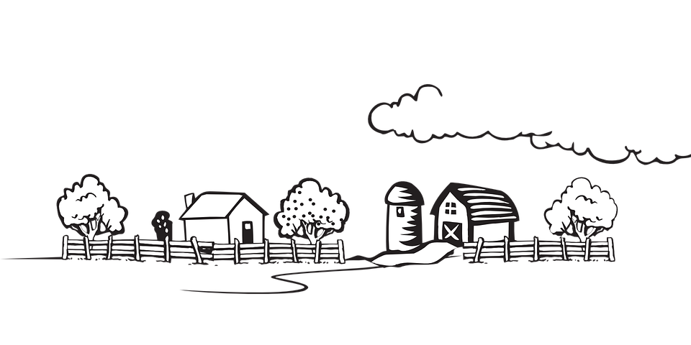
b. Hai cây phong gắn với kỉ niệm về thầy giáo Đuy-sen
NT: - Tự sự + miêu tả + biểu cảm
- Thay đổi ngôi kể, đan xen hồi ức và hiện tại
=> Ca ngợi tình thầy trò cao đẹp. Nhớ và biết ơn lớp người đi trước.
- Tình yêu quê hương nồng nàn, tha thiết.
- Tâm hồn trong sáng, giàu cảm xúc.

Slide 28

1. Đoạn trích là bài ca về tình yêu quê hương xứ sở:
+ Hình ảnh hai cây phong trong cảm của người họa sĩ là biểu tượng của quê hương.
+ Những kĩ niệm tuổi thơ đẹp đẽ không thể nào quên.

Slide 29
 2. Đoạn trích là bài ca về người thầy chân chính:
- Là nhân chứng cho câu chuyện cảm động về thầy Đuy-sen- người thầy đầu tiên và cô bé An-tư-nai gần bốn mươi năm về trước.
- Dân làng lấy tên thầy đặt tên trường học .
==> Lòng biết ơn người thầy Đuy-sen-người đã gieo trồng vào lòng trẻ thơ niềm tin, niềm khao khát hi vọng về một cuộc sống tốt đẹp.

Slide 30
B. Nghệ thuật:
- Lựa chọn ngôi kể ,người kể tạo nên hai mạch kể người kể tạo nên hai mạch kể lồng ghép độc đáo.
- Miêu tả bằng ngỏi bút đậm chất hội họa, truyền sự rung cảm đến người đọc.
- Có nhiều liên tưởng tưởng tượng hết sức phong phú.
C. Ý nghĩa văn bản:
“Hai cây phong” là biểu tượng của tình yêu quê hương sâu nặng gắn liền với những kỉ niệm tuổi thơ đẹp đẽ của người hoạ sĩ làng Ku-ku –rêu.
Ghi nhớ: (SGK/ 101 )

Slide 31

Tổng kết
Nghệ thuật
Nội dung
- Lựa chọn ngôi kể, người kể tạo nên mạch kể lồng ghép.
- Miêu tả bằng ngòi bút đậm chất hội họa.
- Các biện pháp so sánh, nhân hóa với nhiều liên tưởng, tưởng tượng phong phú.
Hai cây phong biểu tượng của tình yêu quê hương sâu nặng gắn liền với những kỉ niệm tuổi thơ đẹp đẽ của người hoạ sĩ làng Ku- ku-rêu

Slide 32








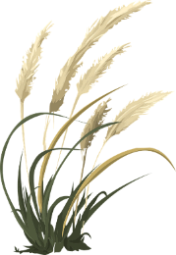


BẮT BƯỚM

Slide 33
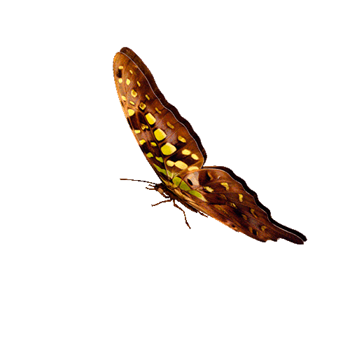





1
CHÚC MỪNG
ĐỘI A
CONGRATULATIONS
TEAM A
5
CHÚC MỪNG
ĐỘI B
CONGRATULATIONS
TEAM B
8
7
2
4
6
3
1
2
3
4
5
6
7
8
9
10
1
2
3
4
5
6
7
8
9
PIPI
10
TEAM A
TEAM B

Slide 34

Văn bản Hai cây phong được trích từ tác phẩm nào?
A. Người thầy đầu tiên
B. Truyện ngắn Cây phong non trùm khăn đỏ
C. Truyện ngắn Con tàu trắng
D. Cả A, B, C đều sai
GO HOME

Slide 35
Trong hai mạch kể của văn bản, mạch kể nào quan trọng hơn?
A. Mạch kể của người kể chuyện xưng “chúng ta”
B. Mạch kể của người kể chuyện xưng “tôi”
C. Mạch kể của người kể chuyện xưng “ta”
D. Mạch kể của người kể chuyện xưng “chúng tôi”
GO HOME

Slide 36
Trong mạch kể của người kể chuyện xưng “chúng tôi”, các sự việc được kể và tả lại ứng với khoảng thời gian nào trong cuộc đời của người kể chuyện?
A. Trong một lần người kể chuyện đi công tác xa trở về
B. Khi người kể chuyện đi xe lửa qua làng
C. Vào năm học cuối cùng, trước khi bắt đầu nghỉ hè
D. Khi người kể chuyện từ trường học trở về làng Ku – ku – rêu
GO HOME

Slide 37
Dòng nào ghi đầy đủ những hoạt động của lũ trẻ vào năm học cuối cùng trước khi nghỉ hè với hai cây phong trong đoạn trích Hai cây phong?
A. Reo hò, huýt còi ầm ĩ chạy lên đồi, công kênh nhau trèo lên cây, thi xem ai can đảm và khéo léo hơn.
B. Reo hò, chạy lên đồi, chơi bịt mắt bắt dê và trốn tìm dưới bóng râm mát rượi.
C. Reo hò, huýt còi ầm ĩ chạy lên đồi, hái hoa, bắt bướm dưới tán lá xào xạc, dịu hiền.
D. Reo hò, nhảy múa và thi hát những bài ca về quê hương giàu đẹp dưới gốc cây.
GO HOME

Slide 38
Dòng nào nói lên sự đánh giá của người kể chuyện về những miền đất mở ra trước mắt người kể chuyện cùng bọn trẻ trong đoạn trích Hai cây phong?
A. Rộng bao la, có một vẻ sinh động khác thường
B. Rộng lớn nhất thế gian, bí ẩn, đầy sức quyến rũ
C. Rộng bao la, bí ẩn, đầy sức quyến rũ
D. Đẹp đẽ vô ngần, rộng bao la, bí ẩn, đầy sức quyến rũ
GO HOME

Slide 39
Trong đoạn trích Hai cây phong, điều bí ẩn của hai cây phong mà tác giả khám phá ra là gì?
A. Đó là hai cây phong không bình thường, có lai lịch rất huyền bí
B. Chẳng qua chúng đứng trên đồi cao lộng gió nên đáp lại bất kì chuyển động khẽ nào của không khí
C. Dưới gốc hai cây phong có chôn mảnh vỡ của chiếc gương thần xanh
D. Từng có người chiến sĩ hi sinh cho sự nghiệp chống giặc bảo vệ quê hương dưới gốc cây
GO HOME

Slide 40
Nhận xét nào nói đúng nhất nguyên nhân khiến hai cây phong chiếm vị trí quan trọng và gây xúc động sâu sắc cho người kể chuyện?
A. Hai cây phong gắn bó với những kỉ niệm xa xưa của tuổi học trò của người kể chuyện
B. Hai cây phong là nhân chứng hết sức xúc động về thầy Đuy – sen và cô bé An-tư-nai gần bốn chục năm về trước
C. Hai cây phong là dấu hiệu để người kể chuyện nhận ra ngôi làng Ku – ru – rêu của mình mỗi lần đi xa về
D. Kết hợp A và B
GO HOME

Slide 41
Trong đoạn trích Hai cây phong, khi mây đen kéo đến cùng với bão dông xô gãy cành, tỉa trụi lá, hai cây phong được ví với hình ảnh nào?
A. Như một đốm lửa vô hình
B. Những ngọn hải đăng trên núi
C. Như một làn sóng thuỷ triều
D. Như một ngọn lửa bốc cháy rừng rực
GO HOME

